Slide 1

Soutenance
Master 1 TNSI

Slide 2
Sommaire
Présentation de Twist
Architecture technique
Le tri/colisage
Conclusion

Slide 3





Présentation de Twist
Twist est l’application utilisée pour le e-commerce de Décathlon.
Nous prenons en charge l’ensemble du processus : du prélèvement des articles en entrepôt jusqu’à l'expédition aux transporteurs.

Slide 4
Sommaire
Présentation de Twist
Architecture technique
Le tri/colisage
Conclusion

Slide 5
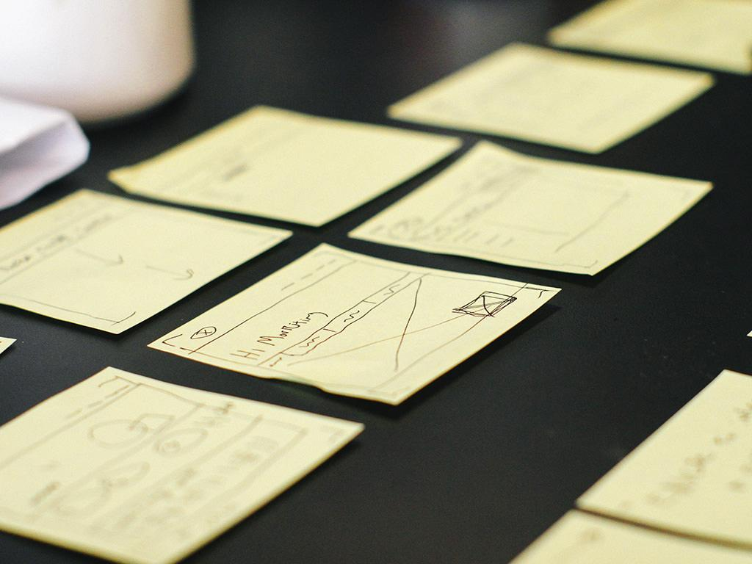


Architecture technique
GWT
J2E
Oracle

Slide 6


International

Slide 7

6
3
2
Serveurs
Bases Oracle
Datacenters

Slide 8
Sommaire
Présentation de Twist
Architecture technique
Le tri/colisage
Conclusion

Slide 9

Le tri/colisage
Scan plateforme
Scan colis/armoire
Scan article

Slide 10

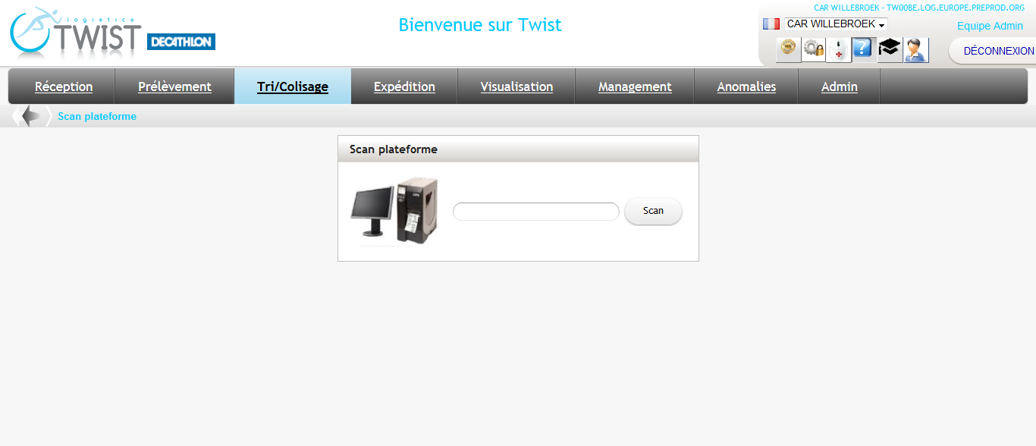
Scan plateforme
Un code barre est présent sur chaque poste

Slide 11
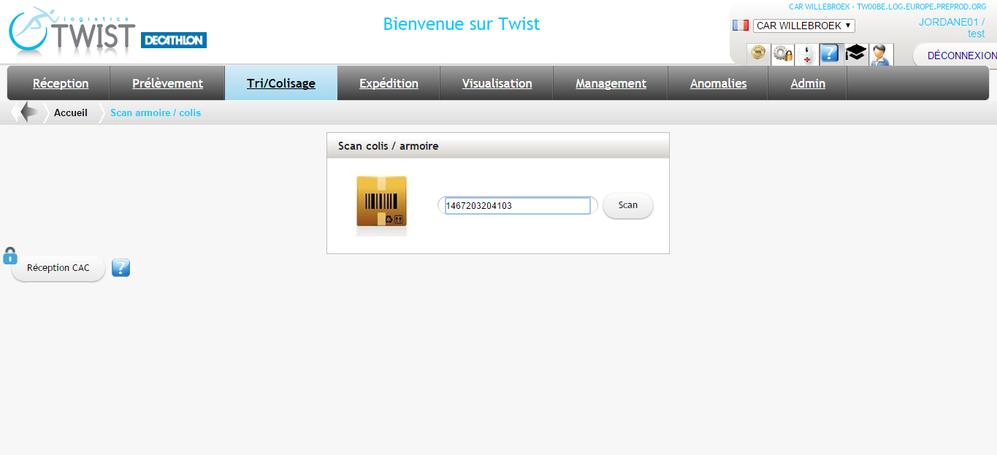
Scan colis
Code barre du colis à trier

Slide 12
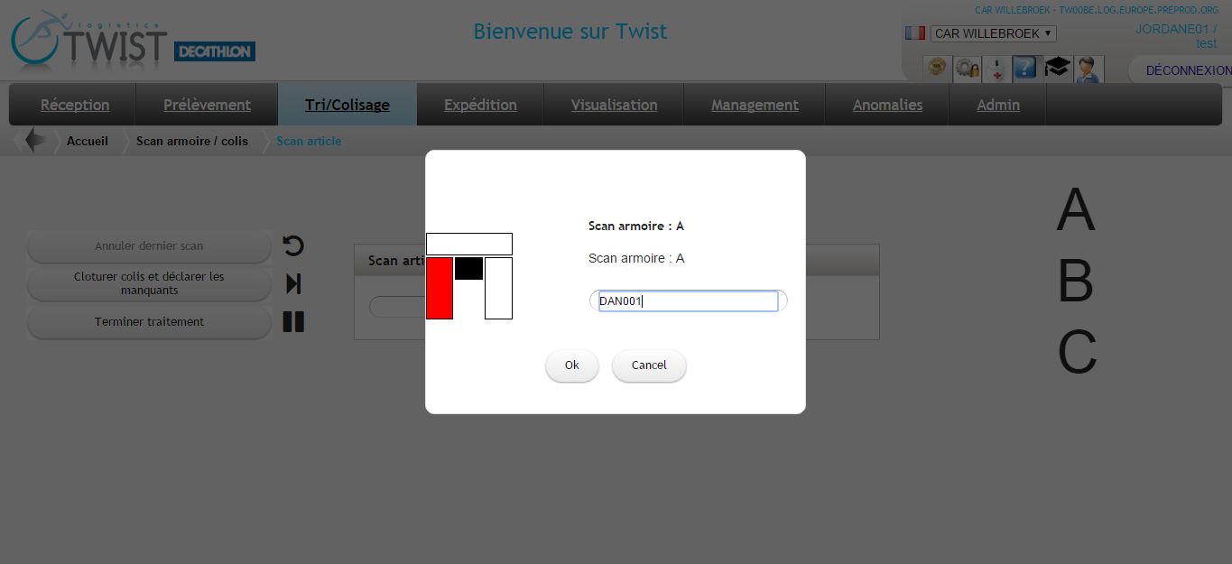
Association des armoires
Code barre des armoires A, B et C

Slide 13
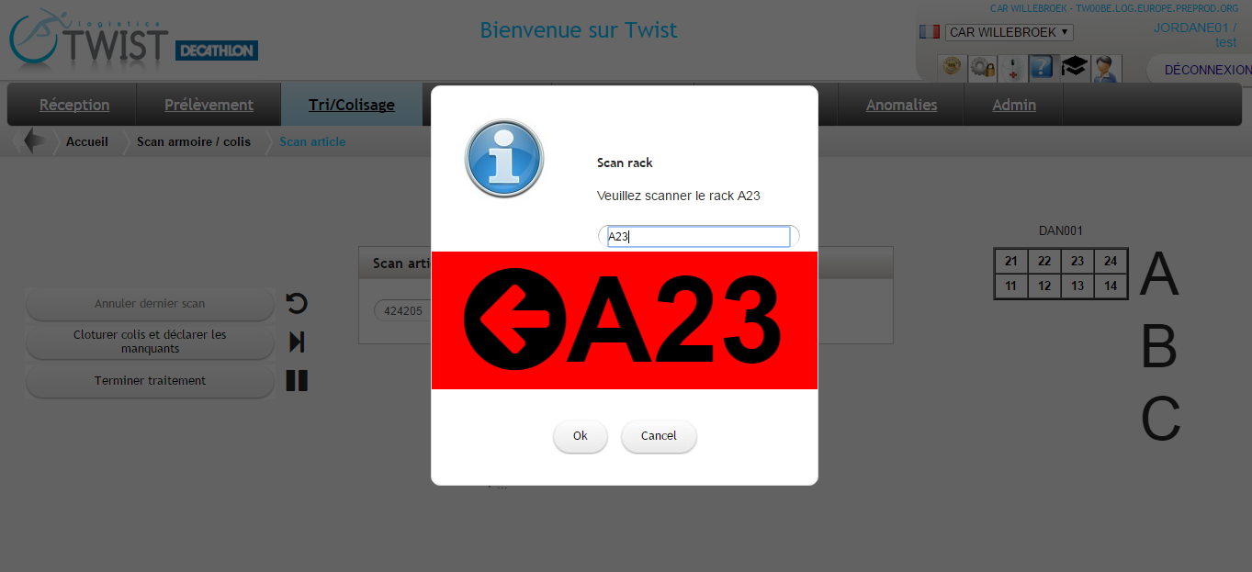
Confirmation de l’emplacement
Code barre du rack

Slide 14
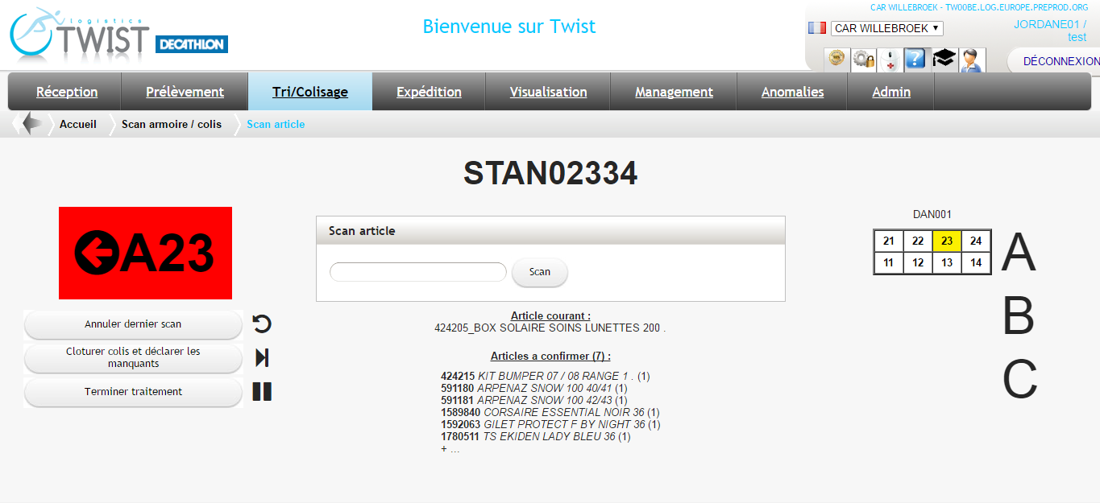
Scan article
Code barre ou détection RFID

Slide 15
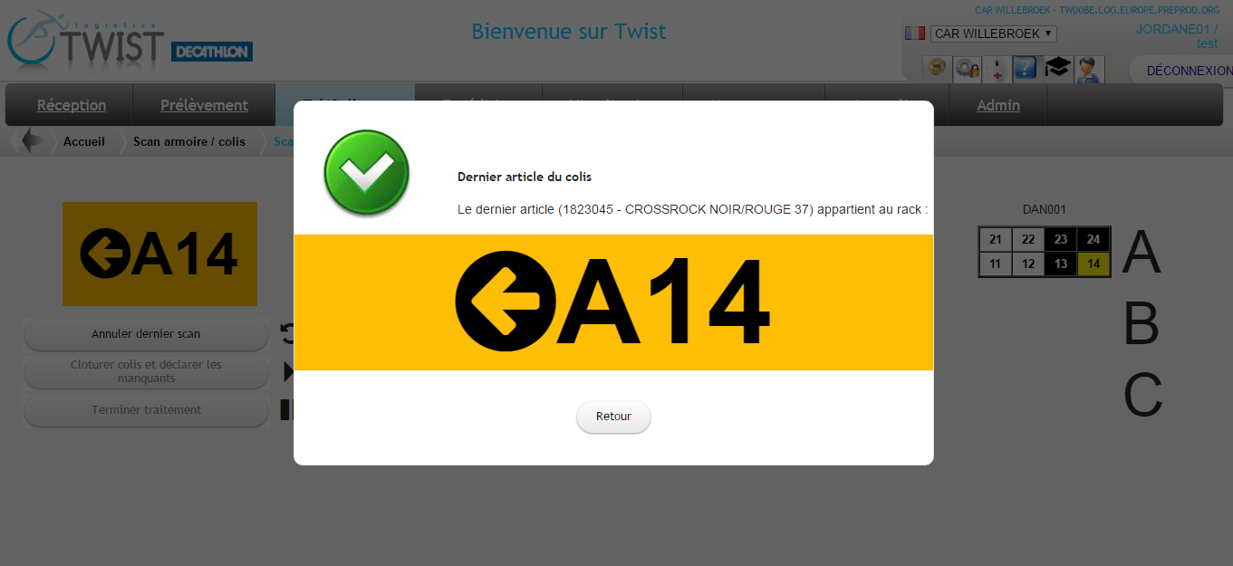
Fin du tri
Confirmation de fin de tri

Slide 16

Scan armoire
Code barre d’une armoire à coliser

Slide 17
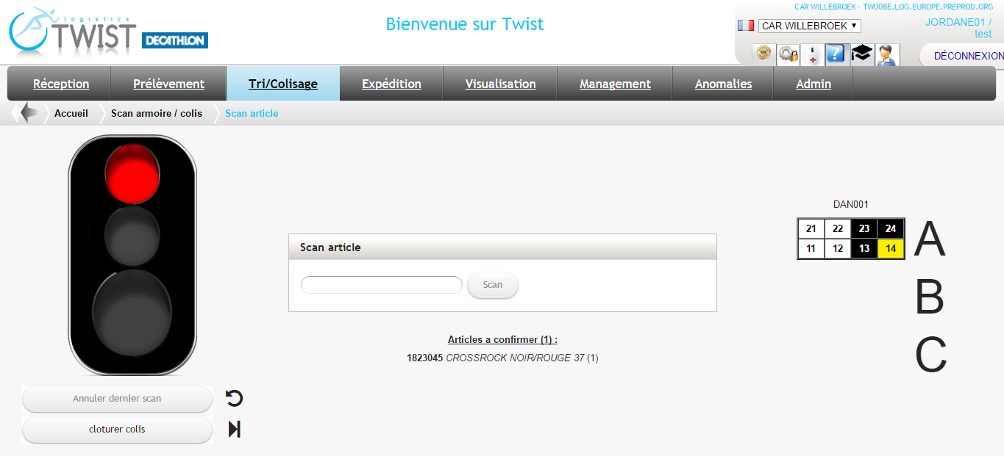
Scan article
Code barre ou détection RFID

Slide 18
Sommaire
Présentation de Twist
Architecture technique
Le tri/colisage
Conclusion

Slide 19
Conclusion
Gestion de projet
Bonnes pratiques
Humain

Slide 20

Merci
pour
votre
attention

